Slide 1
Rakenduste loomise ja programmeerimise alused

Slide 2
Kursuse eesmärk
arendada õpilastes loovust, loogilist, analüütilist ja algoritmilist mõtlemist
anda esmased teadmised informatsiooni esitamisest ja töötlemisest, programmjuhitavatest süsteemidest ning objekt-orienteeritud modelleerimisest
anda baasoskused programmide koostamiseks ühes programmeerimiskeeles ja -keskkonnas ning valmisoleku omandatud teadmiste rakendamiseks teistes programmeerimiskeeltes
Kursuse käigus loovad õpilased töötavaid rakendusi

Slide 3
Kursuse maht ja sisu
Kursuse maht on 35 tundi,
Ülesannete lahendamisel käsitletakse kogu kursuse jooksul rakenduste loomise meetodeid, vahendeid ja põhifaase:
ülesande püstitus
analüüs
disain ja programmeerimine
Vaadeldakse modelleerimist ja algoritmimist
Programmeerimise osa jaguneb põhi- ja lisamooduliks
Notes:
Õppekomplekti loomisel arvestatakse valikkursuse „Rakenduste loomise ja programmeerimise alused“ ainekavas esitatud kolme osaga: • rakenduste loomise meetodid ja vahendid, • modelleerimise ja algoritmimise põhimõtted, • programmeerimise alused.
Ülesannete lahendamisel käsitletakse rakeduste loomise meetodeid, vahendeid ja põhifaase (ülesande püstitus, analüüs, disain ja programmeerimine) kogu kursuse jooksul. Läbivalt käsitletakse ka modelleerimist ja algoritmimist.

Slide 4
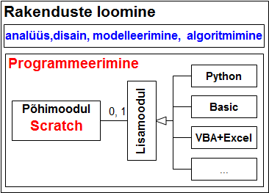
Kursuse sisu

Slide 5
Põhi- ja lisamoodul programmeerimises
Põhimoodulis on programmeerimiskeeleks uue põlvkonna graafiline keel Scratch
Scratch’i sait http://scratch.mit.edu
Scratch on loodud Massachusettsi Tehnoloogia Institudis (MIT) programmeerimise õpetamiseks algajatele
Lisamoodulis tutvustatakse veel mingit programmeerimiskeelt (kooli valikul):
Python- või VBA
PHP, JavaScript, Alice, Visual Basic Express (õpetamiseks kaugemas perspektiivis)

Slide 6
RAKENDUSTE LOOMISE PÕHIFAASID I
Ülesande püstitus:
Eesmärgid, põhifunktsioonid, nõuded, tingimused,…
Analüüs:
andmete määratlemine: tulemid, algandmed, abiandmed;
tegevuste määratlemine: meetodid, valemid, seosed jmt;
Disain ehk projekteerimine:
andmete organisatsiooni määratlemine: tabelid, dokumendid, failid...
tegevuste formaliseerimine: valemite, programmide organisatsiooni määramine, algoritmide koostamine,…
liideste kavandamine

Slide 7
RAKENDUSTE LOOMISE PÕHIFAASID II
Realisatsioon ehk ehitus
andmete, valemite ja programmide sisestamine
silumine ja testimine
vormindamine ja kujundamine
Kasutamine ehk ekspluatatsioon
koolitus, kasutusjuhendid
hooldus, arendus

Slide 8
Modelleerimine ja algoritmimine
objektorienteeritud lähenemisviis ja unifitseeritud modelleerimiskeel UML;
analüüsi ja disaini faasi vaatlemisel käsitletakse objekte, objektiklasse ning kirjeldamisel kasutatakse vastavaid diagramme;
protsesside ja algoritmide esitamine toimub tegevusdiagrammide ja algoritmikeele (pseudokoodi) abil.

Slide 9
UML (Unified Modeling Language ) unifitseeritud modelleerimiskeel
Objektorienteritud graafiline keel süsteemide visuaalseks analüüsiks, kavandamiseks, loomiseks ja dokumenteerimiseks
Süsteemide struktuuri, oleku ja käitumise kirjeldamiseks
Kasutatakse erinevat tüüpi diagramme (mudeleid):
klassi- ja objektidiagrammid
tegevusdiagrammid
kasutusjuhtude diagrammid
olekudiagrammid
...
Peamised: klassi- ja tegevusdiagrammid
UML diagrammides kasutatakse standardseid sümboleid ja kujundeid

Slide 10
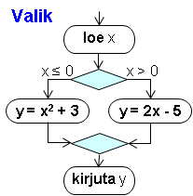
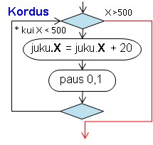
UML diagrammide elemendid
- protsessi (protseduuri, skripti) algus |  |  |  |  | - protsessi lõpp (katkestus)
 |  | Tegevusskeemide põhielement - täidetav tegevus. võib esitada erineva detailsusastmega
 |  | Siire näitab järgmist tegevust.
 | Hargnemine tüüpiliselt üks sisend ja mitu väljundit t1, t2, t3 – tingimused. |  |  |  |  | Ühinemine tüüpiliselt mitu sisendid ja üks väljund.
Tegevus
loe a, b
S = a • b
t1
t3
t2

Slide 11
Objektid
Objekt on teatud osa vaadeldavast süsteemist, mida võib käsitleda antud kontekstis tervikuna ning mille kohta säilitakse andmeid antud rakenduses.
See võib olla konkreetne ese, isik, graafiline kujund, nähtus, isiku auto, isiku arvuti, arvuti klassis, jmt:
Igale objektile vastab teatud valik omadusi ja tegevusi
Tavaliselt on seotud ühe või mitme süsteemi objektiga seosed
Võivad reageerida teatud sündmustele
Ühetüübilised objektid kuuluvad ühte klassi
J

Slide 12
Objektide omadused
Omadused (UML'is - atribuudid) – karakteristikud, mis identifitseerivad objekti ja iseloomustavad selle olekut, väljanägemist jmt
Omaduste valik sõltub rakenduse (süsteemi) liigist, eesmärkidest, ulatusest jm
Lugeja raamatukogus:
kaardi nr, eesnimi, perekonnanimi, isikukood, sünniaeg, ...
Raamat kaupluses:
ISBN, autor, pealkiri, ilmumisaasta, hind, arv, ...
Raamat raamatukogus:
raamatu nr, autor, pealkiri, ilmumisaasta, õppeaine, ...
Geomeetriline kujund: asukoht (X, Y), laius, kõrgus, värvus, ...

Slide 13
Objektide tegevused
Tegevused ehk meetodid (UML'is – operatsioonid), mida täidab objekt ise või mida täidetakse objektiga
Valik sõltub süsteemi liigist, eesmärkidest jms:
lisamine, eemaldamine, andmete muutmine, ...
Lugeja:
lisamine, eemaldamine, andmete muutmine, trahvi määramine, ...
Raamat raamatukogus:
laenutuse registreerimine, tagastamise registreerimine, mahakandmine,
Raamat kaupluses:
tellimine, lisamine, müügi fikseerimine, eemaldamine, ...
Geomeetriline kujund:
lisamine, mõõtmete muutmine, asukoha muutmine,....

Slide 14
Klassid ja objektid
Klass – abstraktsioon: ühetüübiliste objektide kirjeldus vaadeldavas süsteemis
Antud klassi kuuluvatel objektidel on ühesugune tähendus, valik omadusi, tegevusi ning seoseid teiste objektidega
Näiteks: Raamat, Lugeja, Auto, Ruum, Tööleht, Kujund, ... NB! UML'is peab klassi nime alguses olema suurtäht, tavaliselt kasutatakse ainsust
Konkreetne objekt on klassi eksemplar (ilming)
UML'i diagrammidel klass esitatakse ristkülikuna
Üldjuhul kolm sektsiooni: nimi, atribuudid ja operatsioonid
Kohustuslik ainult nimi

Slide 15
Klasside näited I
Klass Raamat kaupluses
Raamat
Klassi nimi
ISBN
autor
nimetus
aasta
kirjastus
hind
/ arv
...
Atribuudid (omadused)
Atribuudid ehk omadused
Igal omadusel nimi: autor, nimetus, hind, …
Atribuudid võivad olla:
esmased ehk sisestatavad
tuletatavad (siin arv). Selle ees on kaldkriips "/"
lisa()
eemalda()
muuda_andmeid()
muuda_arvu(arv, n)
...
Operatsioonid (meetodid)
Operatsioonid on kujul: nimetus().
sulgudes on argumendid: muuda_arvu(arv, n)

Slide 16
Klasside näited II
Klass Ristkülik süsteemis Geomeetria
Ristkülik
laius
kõrgus
/ pindala
/ ümbermõõt
/ diagonaal
...
Omadused:
andmed, lihtsamal juhul üksikväärtused
laius | 7
kõrgus | 4
pindala | 28
ümbermõõt | 22
diagonaal | 8,06
pindala = laius * kõrgus
ümbermõõt = 2 * ( laius + kõrgus)
diagonaal = SQRT (laius^2 + kõrgus^2
leia_pindala()
leia_ümber()
leia_diagonaal()
muuda ()
Meetodid:
valemid, protseduurid, funktsioonid
protseduur Muuda()
kuju.Width = laius
kuju.Height = kõrgus
lõpp

Slide 17
Protsesside modelleerimisest
Programmeerimine on protsesside modelleerimine.
Peamine pole keel, vaid protsesside mudelite ja algoritmide loomine.
Protsesside liigid:
järjestikune protsess ehk jada
paralleelne protsess
hargnev protsess ehk valik
tsükliline protsess ehk kordus

Slide 18
Järjestikuste ja paralleelsete protsesside skeemid
tegevus_1
tegevus_2
...
tegevus_n
tegevus_1
tegevus_2
...
tegevus_n
edasi

Slide 19
Hargnevate ja kordusprotsesside skeemid
ting_1
ting_n
ting_2
tegevus_1
tegevus_2
...
tegevus_n
tegevus_1
tegevus_2
...
tegevus_n

Slide 20
Algoritm
Algoritm on täpne ja ühemõtteline eeskiri kindlat liiki ülesannete lahendamiseks või tegevuste täitmiseks kindla eesmärgi saavutamiseks.
Algoritm määrab, milliseid tegevusi ja millises järjekorras peab täitma
Algoritmi sisu ja esitusviis sõltub täitjast: inimene, arvuti, robot, …
Algoritmi esitamiseks on erinevaid viise ja vahendeid:
tekstiline kirjeldus
valemid
plokkskeemid
UML tegevusdiagrammid
algoritmikeeled
Notes:
Algoritmi mõiste pärineb algselt matemaatikast, kuid seda kasutatakse ka mujal: retseptid, juhendid, stsenaariumid jne. Eriti palju kasutatakse seda mõistet seoses rakenduste loomise ja programmeerimisega. Tegelikult kogu programmeerimise sisu ja kunst seisneb suurel määral just algoritmide loomises. Programmi teksti kirjutamist nimetatakse kodeerimiseks. Programm on üks võimalikest algoritmi esitusviisidest.

Slide 21
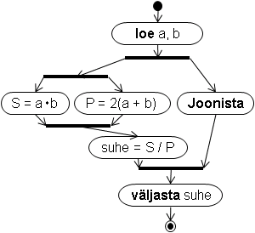
Algoritmi esitusviisi näiteid
Antud on ristküliku külgede pikkused (a, b). Leida selle pindala (S), ümbermõõt (P) ning pindala ja ümbermõõdu suhe. Joonistada ka ristkülik.
protseduur Rist
loe a, b
teavita Joonista
S = a * b
P = 2(a + b)
suhe = S / P
väljasta suhe

Slide 22
Põhimoodul
Uue põlvkonna graafiline programmeerimis-süsteem Scratch.
Scratch’i sait: http://scratch.mit.edu
Saidil on näiteid ja demosid (umbes 2 miljonit) ning mitmesuguseid õppematerjale.
Scratch on loodud spetsiaalselt programmeerimise õpetamiseks algajatele ning leiab laialdast kasutamist paljudes koolides.

Slide 23
Scratchi põhimõisted
Sprait (Sprite)
Skript (Script)
Lava (Stage)
Kostüüm (Costume)
Heli (Sound)
Sündmus (Event)
Projekt (Project)

Slide 24
Objektid Scratchis
Sprait (Sprite) - universaalne graafikaobjektide klass
Spraitidel on kindel valik omadusi: nimi, asukoht, suurus, ...
Spraitidele saab määrata erinevaid tegevusi kindlate käskude ehk plokkide (meetodite) abil: liiguta, pööra, muuda suurust jmt
Käskudest saab moodustada programmiüksusi ehk skripte
Klassiga sprait on seotud klassid: kostüüm, pliiats, heliklipp, muutuja, …
Klassile sprait saab luua uusi alamklasse
Lava on ekraani piirkond, kus toimuvad spraitide tegevused

Slide 25
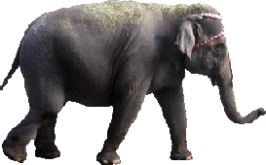
Spraidid
Sprait (Sprite) on graafikaobjekt, millele programm (skript) määrab tegevusi. Spraidi põhiomadused ja tegevused:
Sprait
J
Sprait
Sprait
1..*
Kostüüm
nimi
asukoht: X, Y
suund, suurus
värvus, nähtavus, ...
nimi
asukoht: X, Y
suund, suurus
värvus, nähtavus, ...
nimi
asukoht: X, Y
suund, suurus
värvus, nähtavus, ...
0..*
Heliklipp
1..*
Pliiats
liigu(), pööra()
muudaX(), muudaY()
vaheta kostüümi()
muuda värvi()
ütle(), mängi heli(), ...
liigu(), pööra()
muudaX(), muudaY()
vaheta kostüümi()
muuda värvi()
ütle(), mängi heli(), ...
liigu(), pööra()
muudaX(), muudaY()
vaheta kostüümi()
muuda värvi()
ütle(), mängi heli(), ...
0..*
Muutuja
0..*
...

Slide 26
Kostüümid
Kostüümid (Costume) on spraidi “teisikud”, mis erinevad veidi üksteisest. Kostüüme kasutatakse animatsioonide jmt loomiseks.

Slide 27
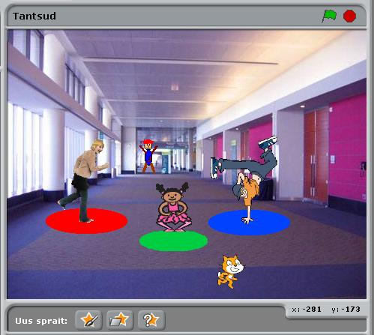
Lava
Lava (Stage) on ekraani piirkond, kus tegutsevad spraidid. Laval võib olla üks või mitu tausta (pilti), mida saab vahetada.
Lava võib näidata kolmes erinevas suuruses.
180
Lava koordinaadid
X: -240 kuni 240
Y: -180 kuni 180
-240
240
-180

Slide 28
Skriptid
Skript – programmi põhiüksus Scratchis; programm võib koosneda ühest või mitmest skriptist
Skript koosneb käskudest ehk plokkidest, mis pannakse kokku hiire abil
Plokid jagunevad gruppidesse:
liikumine, välimus, heli, juhtimine jms
Skript on alati kindla spraidi või lava jaoks
Skript saab pöörduda teiste skriptide poole, saates neile teateid
Skriptide täitmine võib toimuda ka paralleelselt

Slide 29
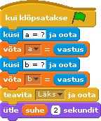
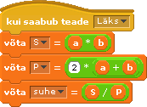
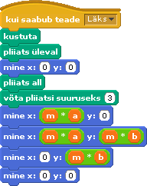
Skriptide näited
Antud ristküliku külgede pikkused (a, b). Leida selle pindala (S), ümbermõõt (P) ning pindala ja ümbermõõdu suhe. Joonistada ka ristkülik.

Slide 30
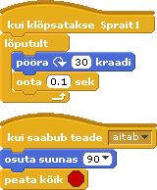
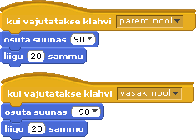
Sündmused
Võimalik on määrata, et objekt (sprait, skript, lava), reageerides teatud sündmusele, täidab etteantud tegevused.
Sündmusteks võivad olla näiteks hiireklõps spraidil või laval, vajutus teatud klahvile, teade teiselt spraidilt jms.

Slide 31
Projektid
Scratch’i rakendusi nimetatakse projektideks
Projekti põhikomponentideks on
lava (koos taustadega)
spraidid
skriptid
Kogu projekt salvestataks ühes failis tüübiga .sb
Projekti saab täita otse Scratch’i kasutajaliideses, valides kolme erineva suurusega lava vahel
Projekti võib manustada appletina veebidokumenti

Slide 32
Scratchi projekti skeem (seosed objektide vahel)
0..*
Muutuja
Projekt
1..*
Taust
1
0..*
Lava
0..*
Skript
Heliklipp
0..*
0..*
Sprait
0..*
0..*
Muutuja
Kostüüm
Pliiats

Slide 33
Muutujad
Muutuja (Variable) on nimega määratud koht arvuti mälus – mälupesa ehk väli
Igal muutujal on nimi ja skoop (mõjupiirkond)
Programm saab täitmise ajal
salvestada sinna (muutujale) väärtusi
muuta pesas olevat väärtust
kasutada (lugeda) varem salvestatut uute väärtuste leidmiseks
Igal ajahetkel saab muutujal olla ainult üks väärtus
Väärtuse salvestamist muutujas nimetatakse omistamiseks
Muutujale uue väärtuse omistamisel selle eelmine väärtus kaob ja asendatakse uuega

Slide 34
Muutuja nimi ja skoop
Üldlevinud reegleid nimede määramisel on järgmised:
üks täht
tähtede, numbrite ja allkriipsude jada, mis algab tähega.
Skoop määrab muutuja mõjupiirkonna
Muutuja võib olla globaalne või lokaalne
Globaalne – kättesaadav ehk nähtav kõikidele objektidele
Lokaalne (kättesaadav ainult antud objektile)

Slide 35
Muutujad Scratch’is
Muutuja loomine toimub rakenduse loomise faasis, grupis Muutujad käsu Tee muutuja (Make variable) abil.
Käsu täitmisel küsitakse muutuja nime ja skoopi:
kas muutuja on globaalne (kättesaadav ehk nähtav kõikidele projekti spraitidele)
või lokaalne (kättesaadav ainult antud spraidile)
Muutuja jooksva väärtuse saab lasta kuvada Lava aknas
Muutuja väärtust saab muuta ka “käsitsi”, kasutades liugurit, mille saab lasta kuvada muutuja monitori juures laval

Slide 36
Muutujad Scratch’is
Muutuja jooksva väärtuse saab kuvada Laval vastaval monitoril:
normaalne tekstisuurus –
suur kiri –
Selle määramiseks teha linnuke Plokkide paletis muutuja nime ees olevas märkeruudus –
Muutuja väärtust saab muuta “käsitsi”, kasutades liugurit –
Objektimenüüst (parema hiirenupuga) saab valida liuguri omadusi:

Slide 37
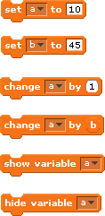
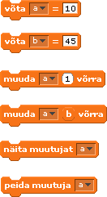
Muutujate plokid (käsud)

